Slide 1
Povodí Svitavy: terénní vzdělávání pro environmentální management.
Emerit. Doc.A.Hynek, Mgr. et Mgr. G.Novotný, Bc. D.Snopková
Geografický ústav PřF MU Brno
TUZVO 22.9.2016

Slide 2
Terénní vzdělávací projekt
učební předmět Z0131 Sustainabilty/Trvalá udržitelnost
učební předmět Z0132 Urbánní a rurální studie
orientace na mikroregionální rozvoj
kurikulum má geograficky obsah i vzdělávání
zpočátku orientace na Jihomoravský kraj
následně na povodí Svratky a Svitavy
Povodí Svitavy – 1 100 km² , osa Svitavy-Brno

Slide 3
Prostorový dispozitiv:
Millennium Ecosystem Assessment ( internet – sada pdf)
CICES (The Common International Classification of Ecosystem Services)- evropský přístup ( překlad:M.Skoupý)
TEEB ( The Economics of Ecosystems and Biodiversity): http://www.teebweb.org/our-publications/teeb-study-reports/synthesis-report/
UNO: sustainable development goals ( 25.9.2015): https://sustainabledevelopment.un.org/?menu=1300
ESPECT ( Hynek,Hynek, 2007)- ecology, society, politics/policy/polity, economy, culture, technology
Strategický rámec udržitelného rozvoje České republiky (od r.2010)
Strategie regionálního rozvoje ČR 2014–2020
Národní strategický plán leader 2014+

Slide 5
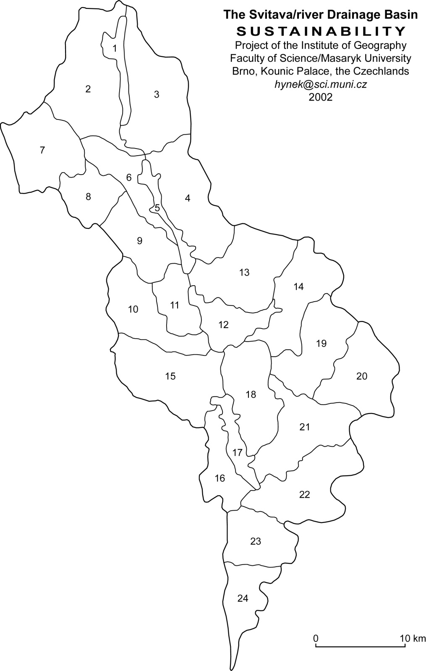

Slide 6
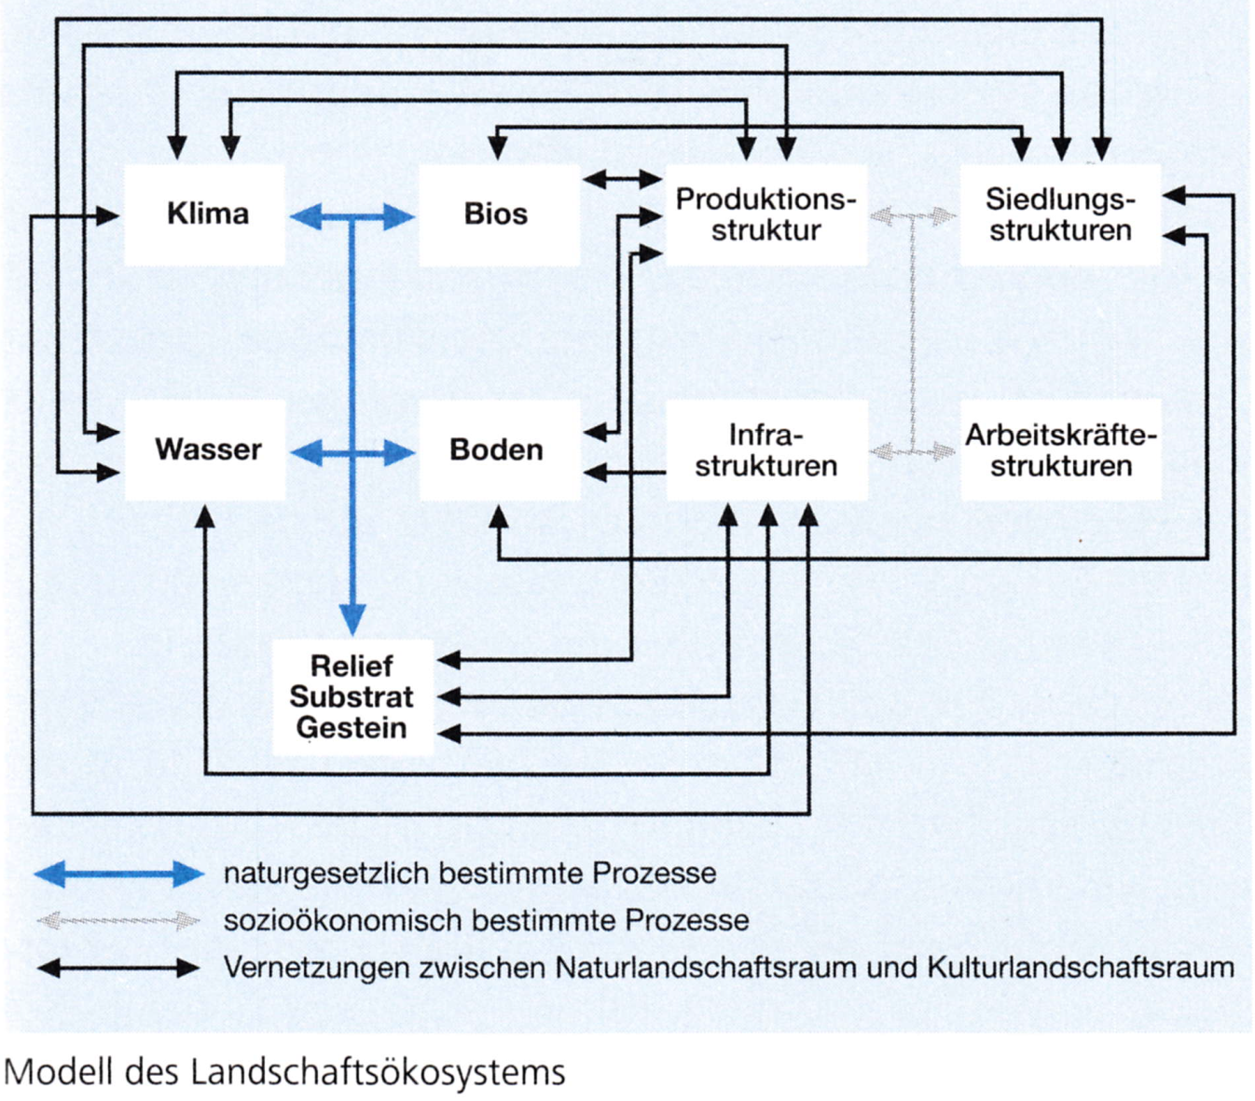
Fischer a Koch (2011):Erdkunde, 53

Slide 8
GIS podpora
předpřipravená data v podobě shp. a lokalizovaných rastrů (zdroj – mapové portály, DIBAVOD - VÚV T. G. M.)
snadné užití - návod
každý student na GÚ – licence ArcMap
studenti
  „klasická metoda“ – vytištění, překrývání map – porovnání vrstev krajiny přímo v terénu
  vlastní analýzy v GIS, tvorba různých mapových výstupů, vlastní vizualizace dat

Slide 9
Marzano a Kendall (2007): Taxonomie vzdělávacích cílů, česky: J. Vávra, 2011
Taxonomické úrovně | Systémy myšlení | Domény znalostí
Úroveň 1 | Obnovování (Retrieval) | I Informace
Úroveň 2 | Pochopení (Comprehension) | II Mentální postupy
Úroveň 3 | Analýza (Analysis) | III Psychomotorické postupy
Úroveň 4 | Používání znalostí (Knowledge Utilization)
Úroveň 5 | Matakognice (Metacognition)
Úroveň 6 | Přemýšlení o sobě (Self-system Thinking)

Slide 10
Fasety porozumění
Wiggins & McTighe, 1998, str. 44
Když skutečně rozumíme, tak:
  můžeme vysvětlit
  můžeme interpretovat
  můžeme aplikovat
  máme náhled
  můžeme zdůrazňovat
  máme sebepoznání

Slide 11
M.Young (1998, 2013): Futures – působivé znalosti/powerful knowledge
F1: znalosti samy pro sebe, tradiční, populární
F2: dovednosti, kompetence, integrovaná témata, ´úlohy´, trh práce
F3: disciplinární epistemická pravidla komunit specialistů překračujících každodenní zkušenost

Slide 12
Vizualita v geografickém vzdělávání
Je viděné výpovědí?
Jak souvisí s porozuměním a výkladem?
Co je to režim vidění? Co je point?
Co je ´pohled´ ?
Rozdíl: percepce, imaginace, kognice
Co je význam a smysl?
Zjednávací přístup

Slide 13
(Ne)reprezentační teorie
(Lorimer, Vannini, 2005
vitalita, hybridita, senzualita,
fluidita, relacionalita, performativita,
tělesnost, materialita, afirmativita,
udržitelnost, nevýslovnost,
potencialita, následnost, tvořivost,
multimodalita, reflexivita, proximita,
mobilita, bezprostřednost, zaujatost

Slide 14
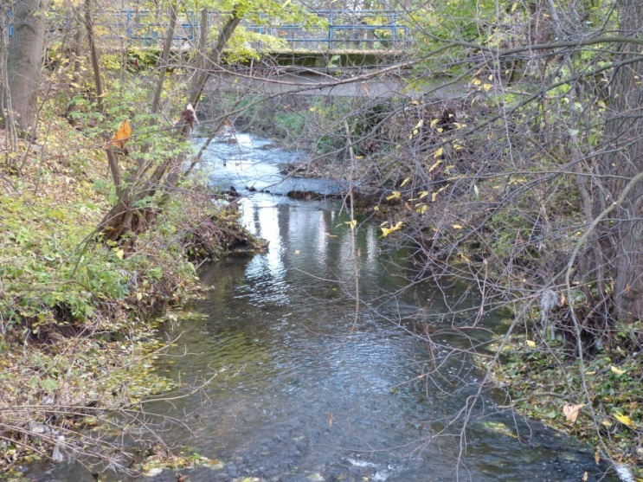
Výuka kurzu Sustainability, trvalá udržitelnost - 2014 a 2015
Podzimní semestr
2014 - Dolní Svitava – konkrétní povodí, přibližně od Blanska po soutok s řekou Svratkou
  rurální část a urbánní část
  Jaro 2015: Urbánní a rurální studia
2015 – Horní Svitava
  unikátní území, koncept ´vrstev krajiny´
  GIS podpora (D. Snopková, 3. ročník)
Reálný výzkum v terénu zaměřený mj. na percepci, možnost specializovat se na určitý geografický jev

Slide 15



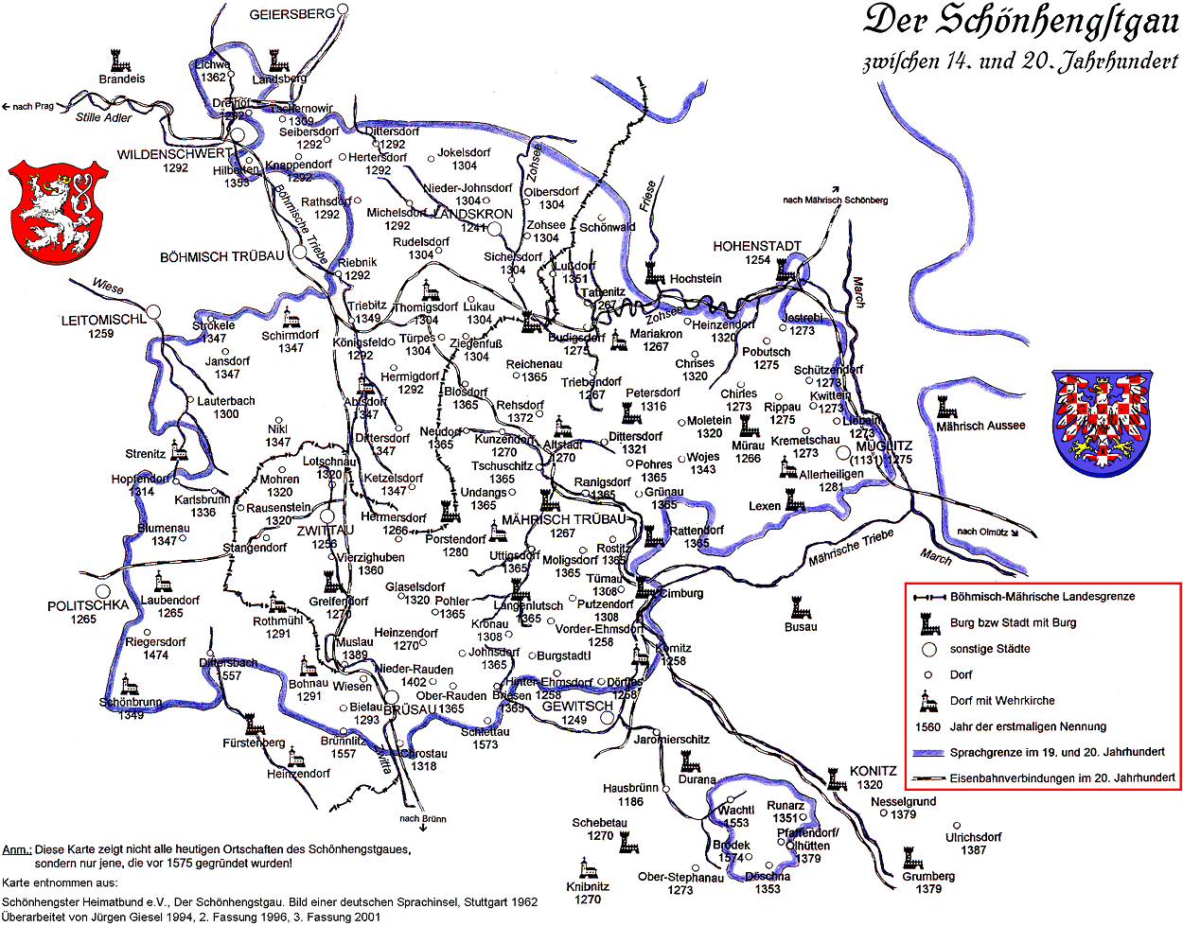



Sudety a jazykové ostrovy
Česká a ´německá´ města
S drtivou převahou německého obyv.
    Svitavy
    Moravská Třebová
    Březová n. Svitavou

Slide 16
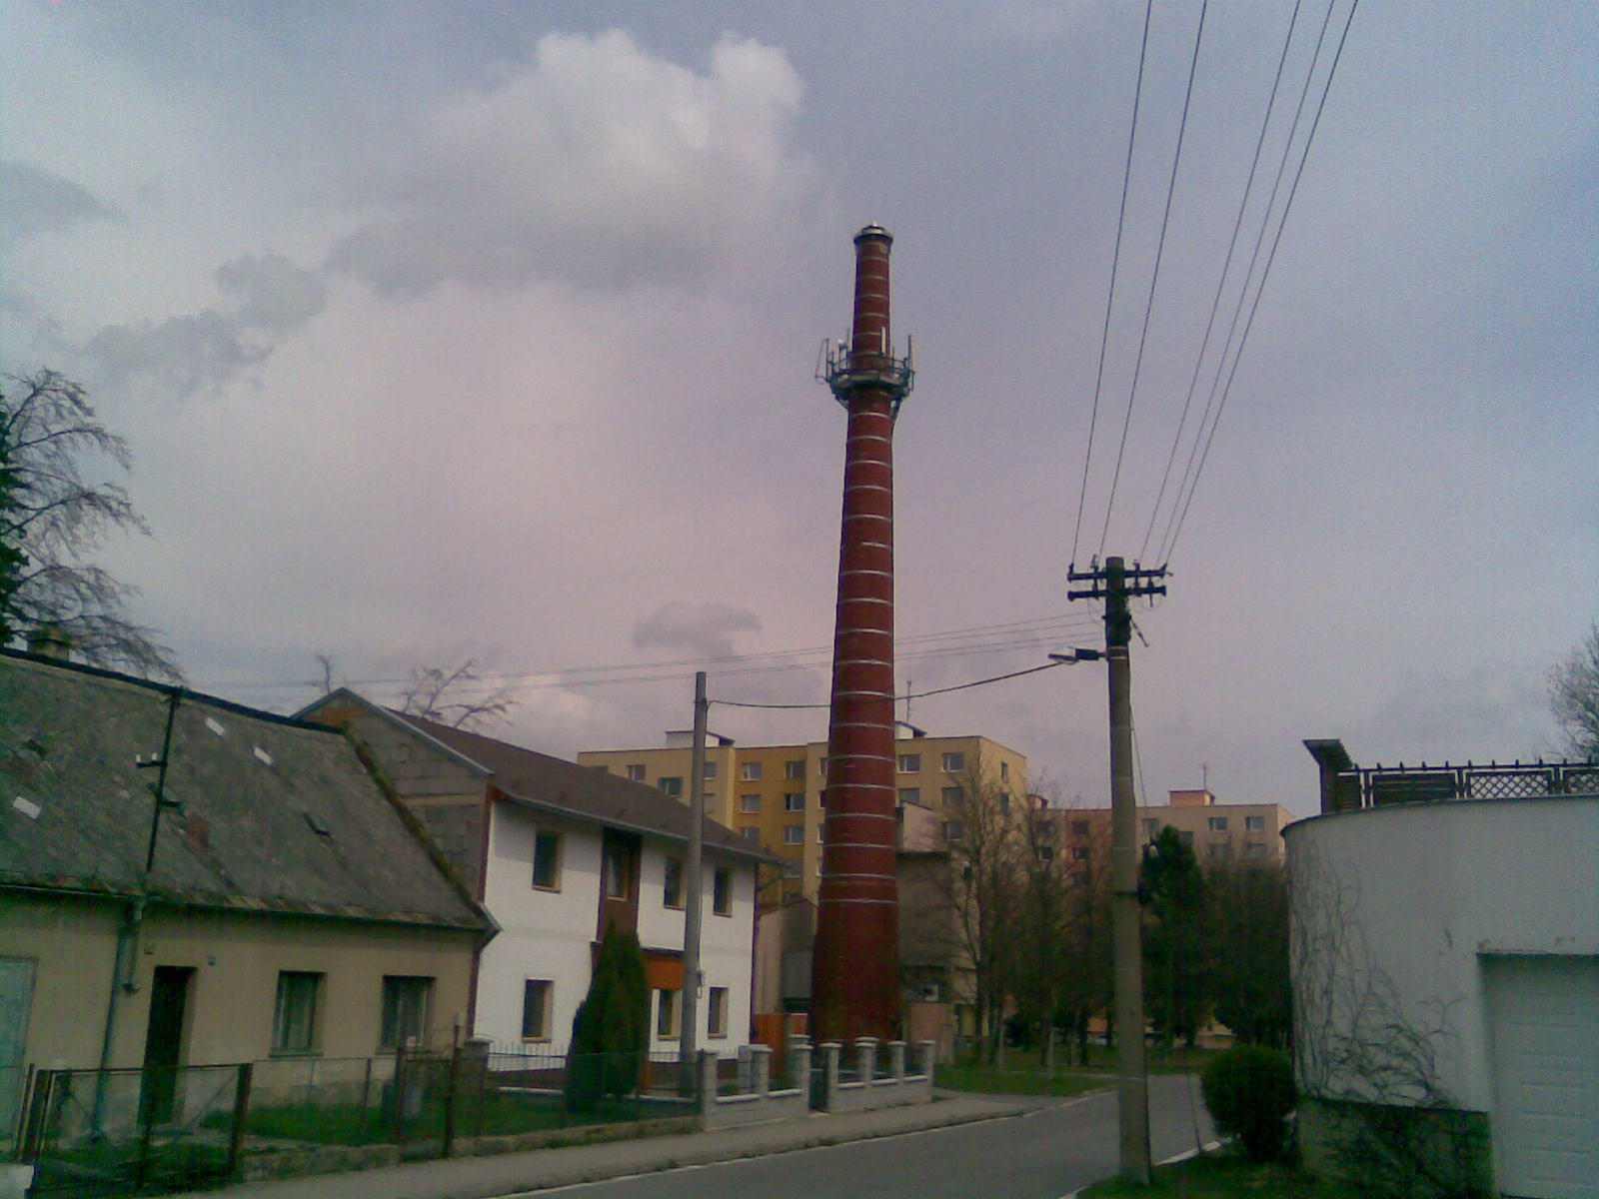
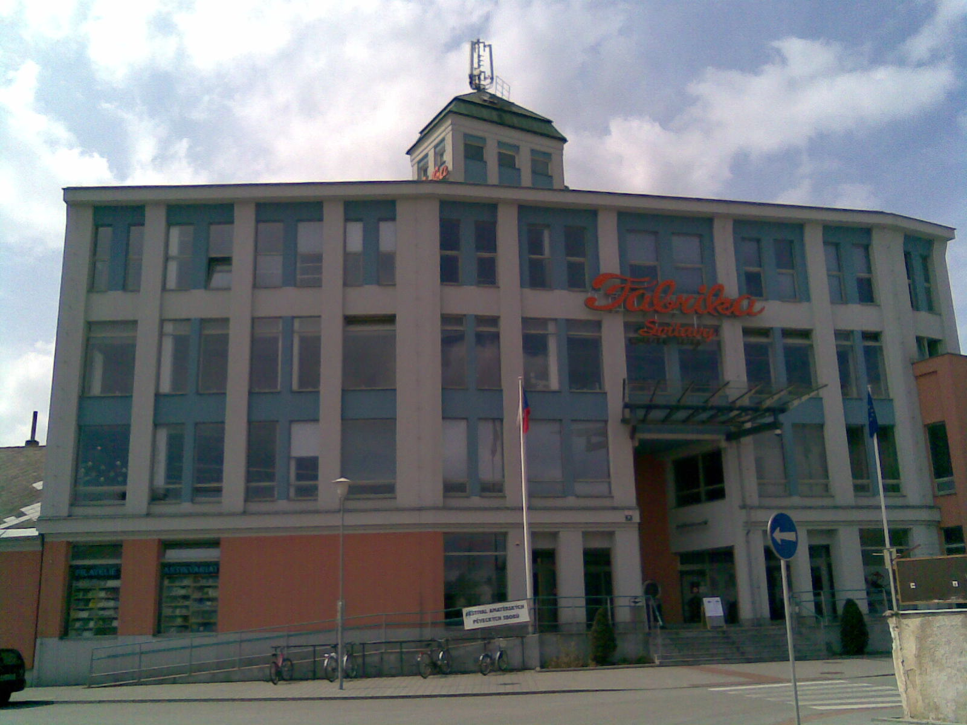
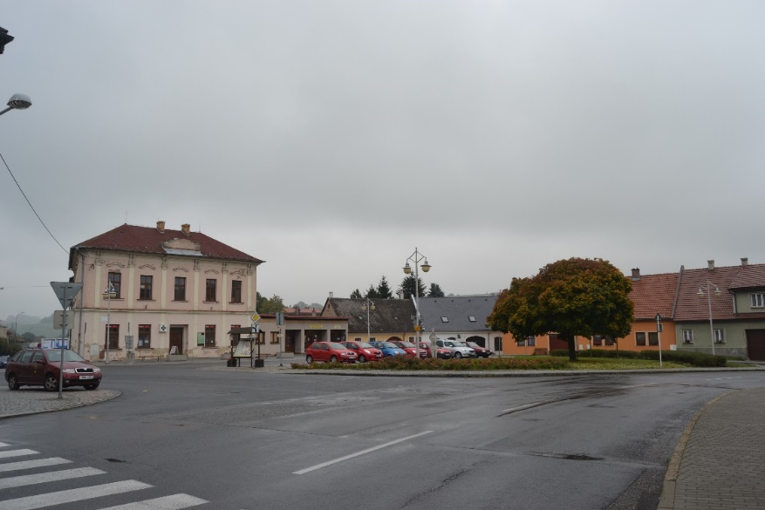
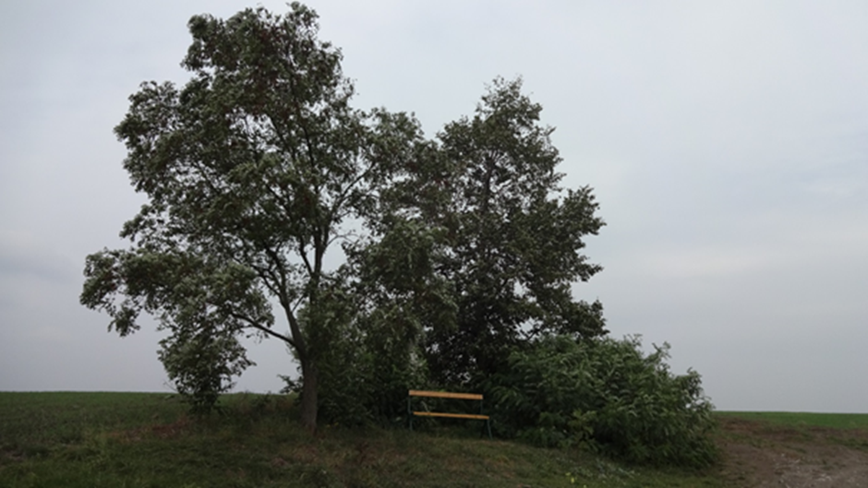
(nejen) průmyslová historie Svitavska
autoři: J. Holuša, F. Smola
Autoři: P. Zavodný, M. Musil

Slide 17
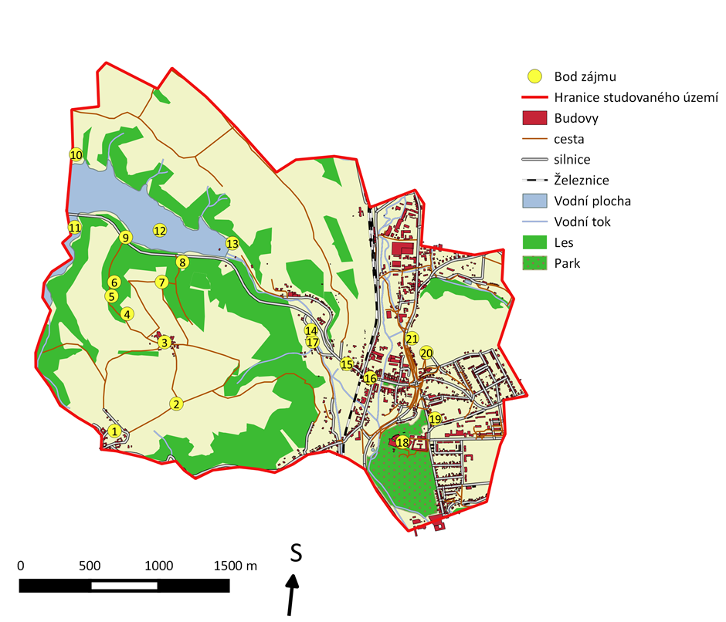
S čím pracujeme?
Y. F. Tuan – sense of place
B. Latour – ANT
R. Putnam, A. Giddens – sociální kapitál
Mentální mapy a různé modifikace
koncept Sustainability, geografické myšlení a význam Geografie
Terénní výzkum
„zasíťování“
  GIS podpora
  Vrstvy krajiny
  Sociální vazby
  Komunikační sítě
Autoři mapy:
P. Zavodný, M. Musil

Slide 18
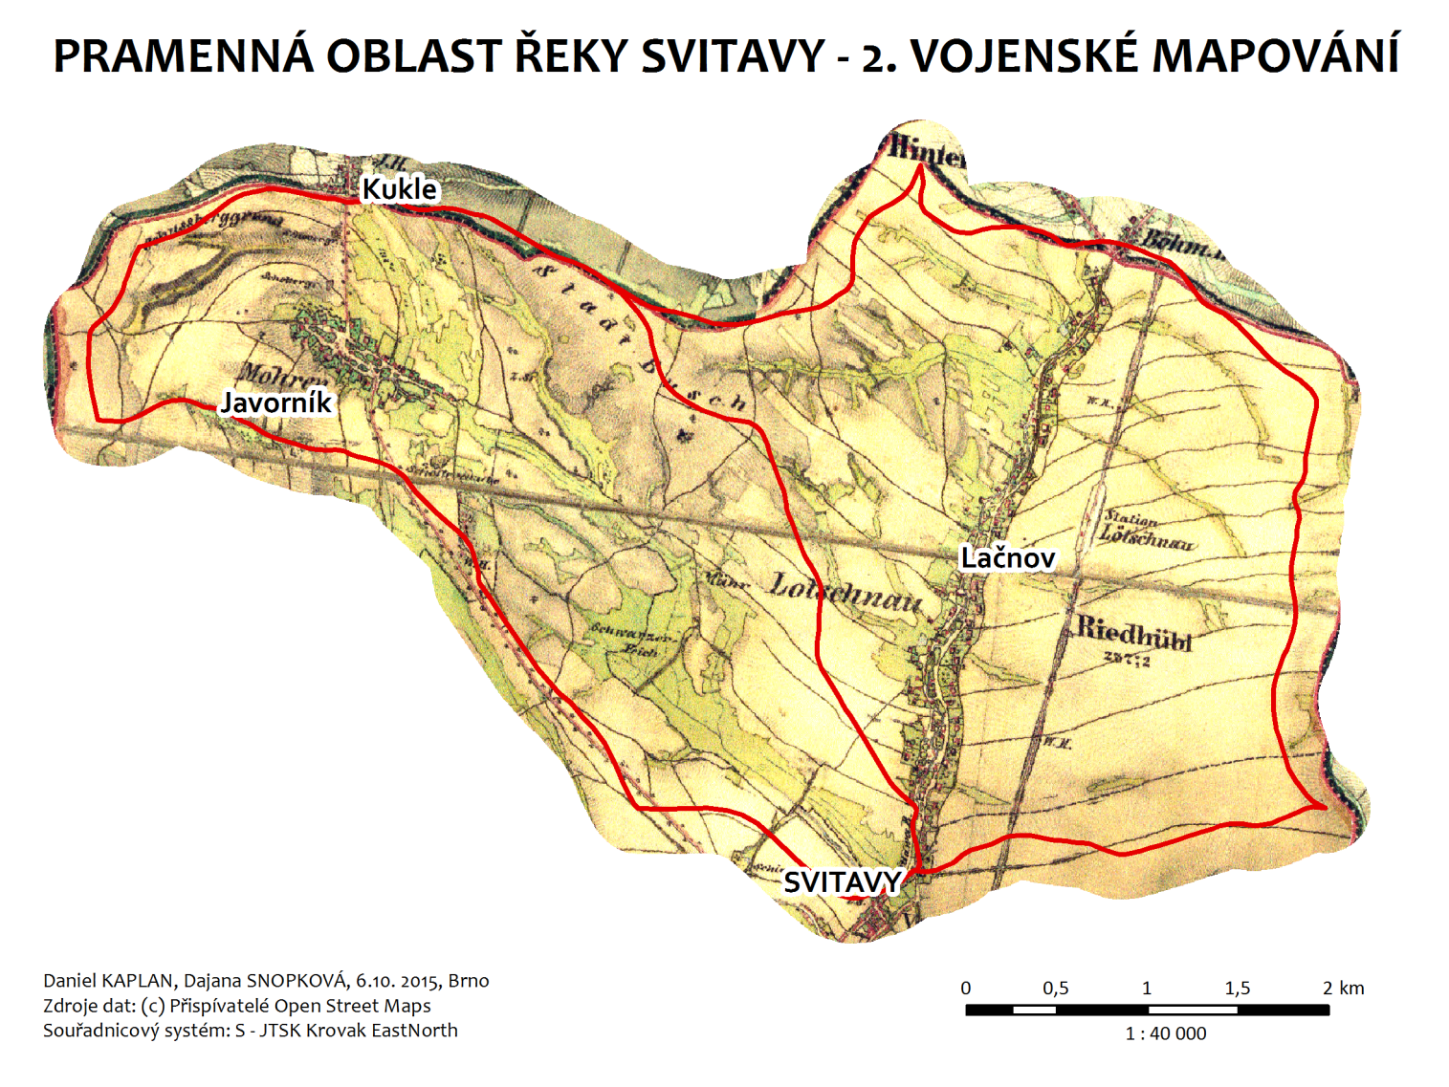
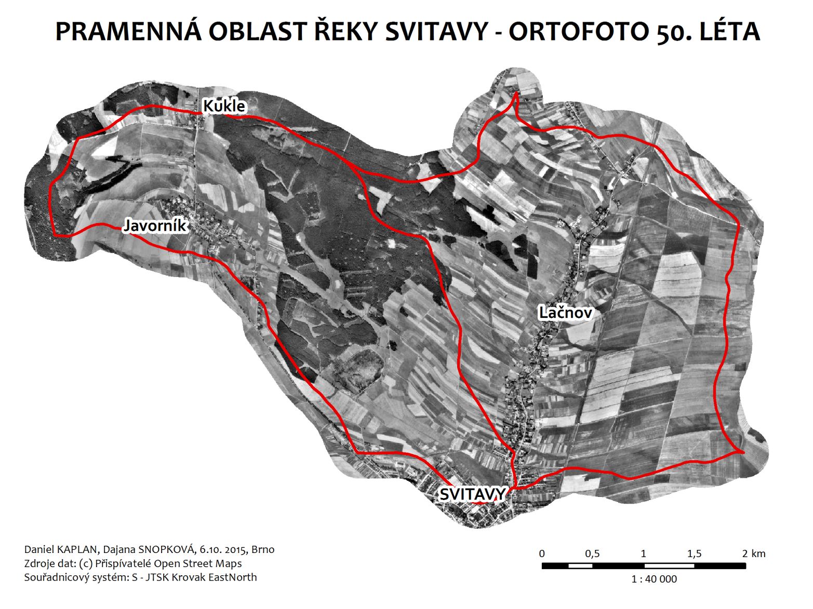
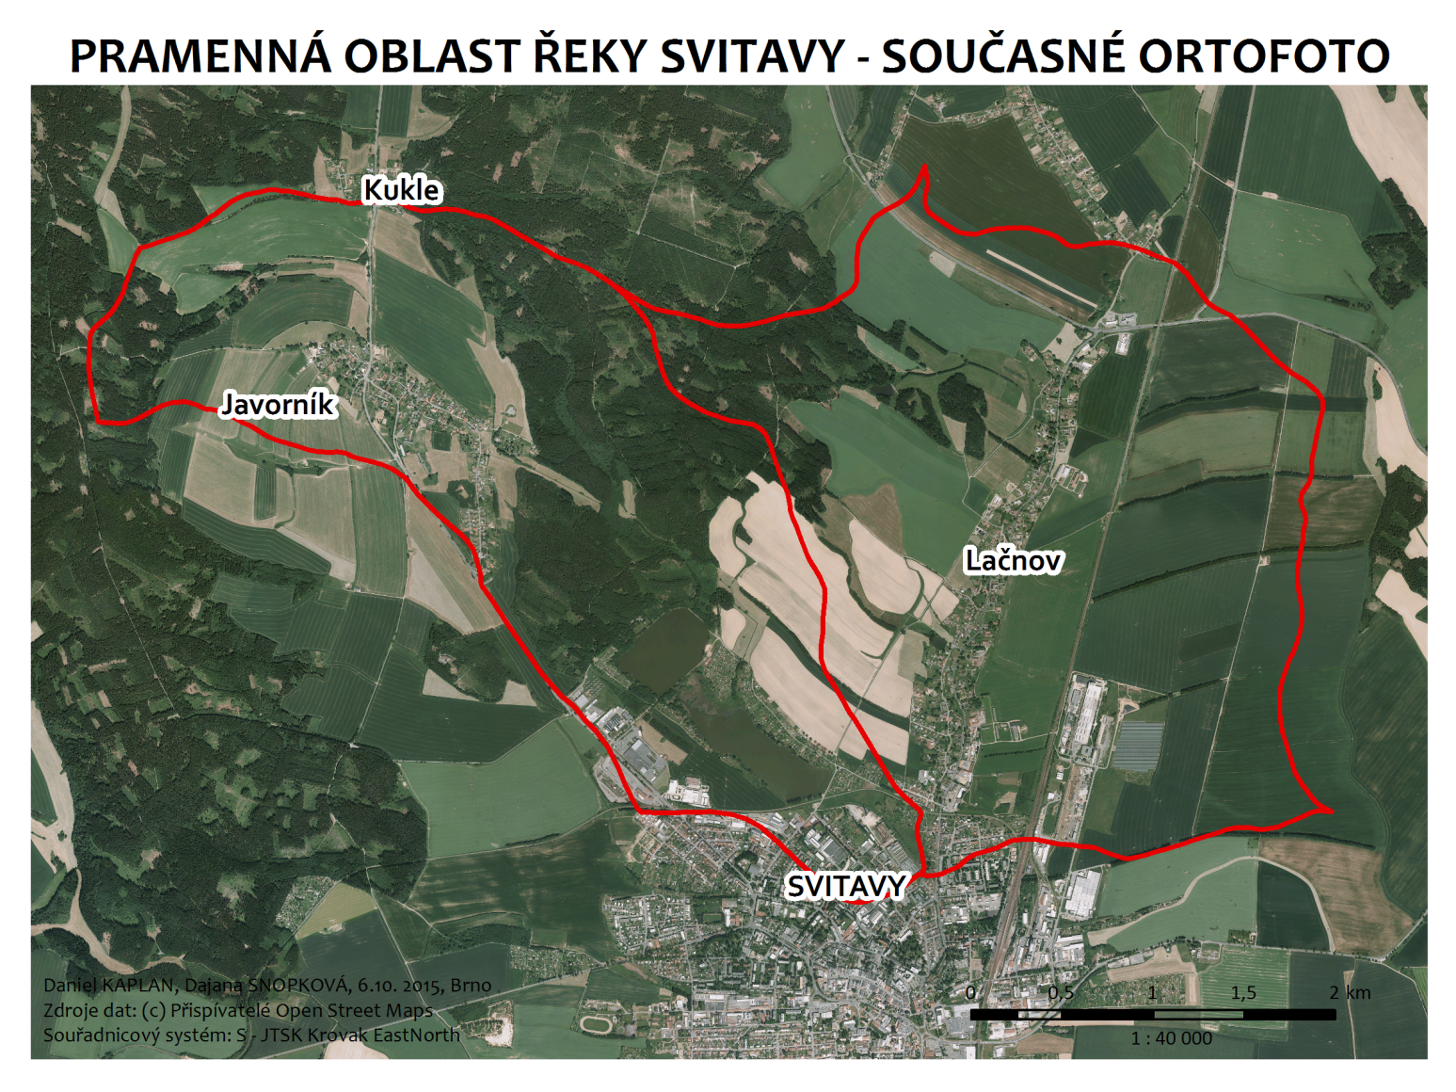
Změny Land Use
2. vojenské mapování, Zdroj: Geoportal.gov
Ortofoto z 50. let, Zdroj: Geoportal.gov
Současné ortofoto, Zdroj: Geoportal.gov

Slide 19
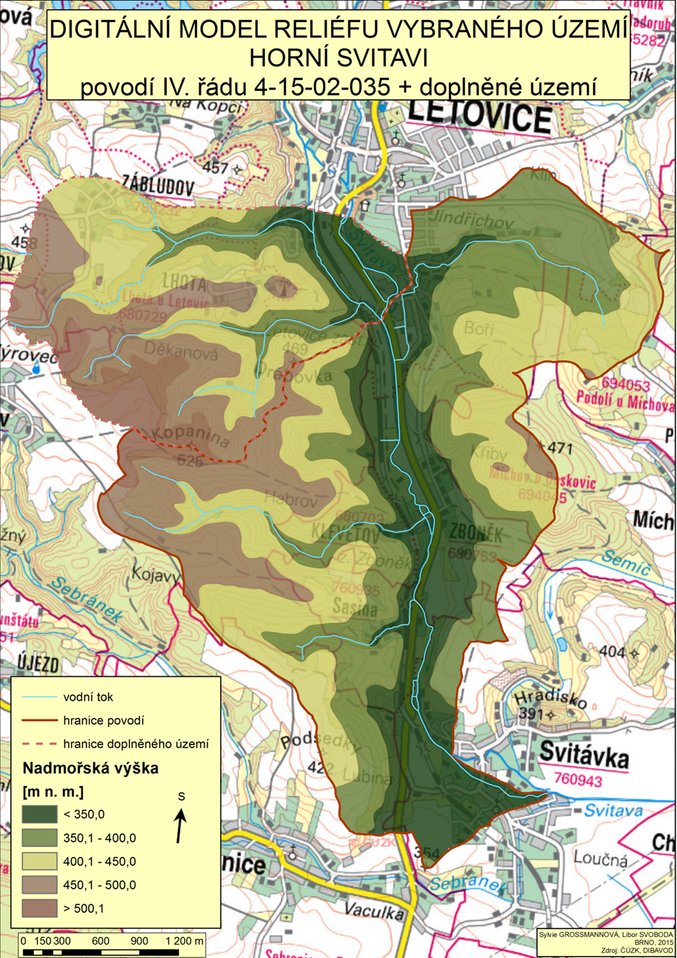
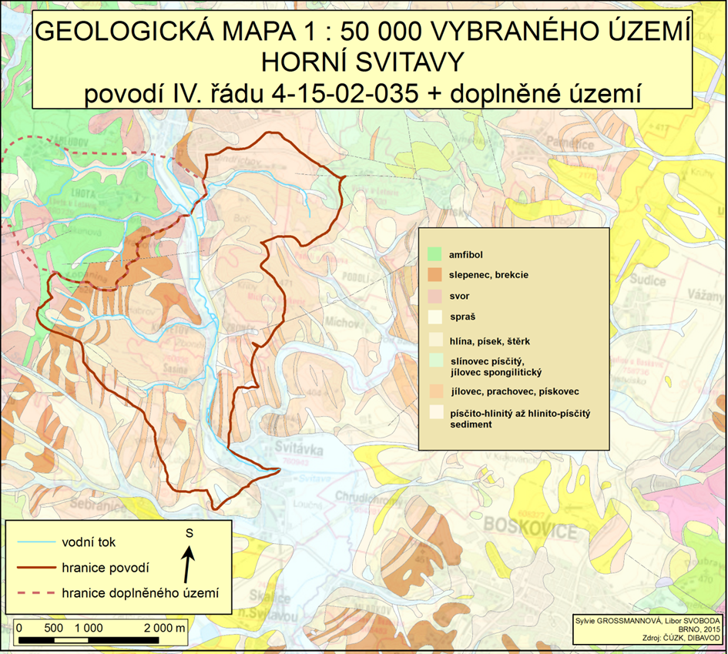
Studentské výstupy – podzim 2015
Autoři:
S. Grossmannová, L. Svoboda

Slide 20
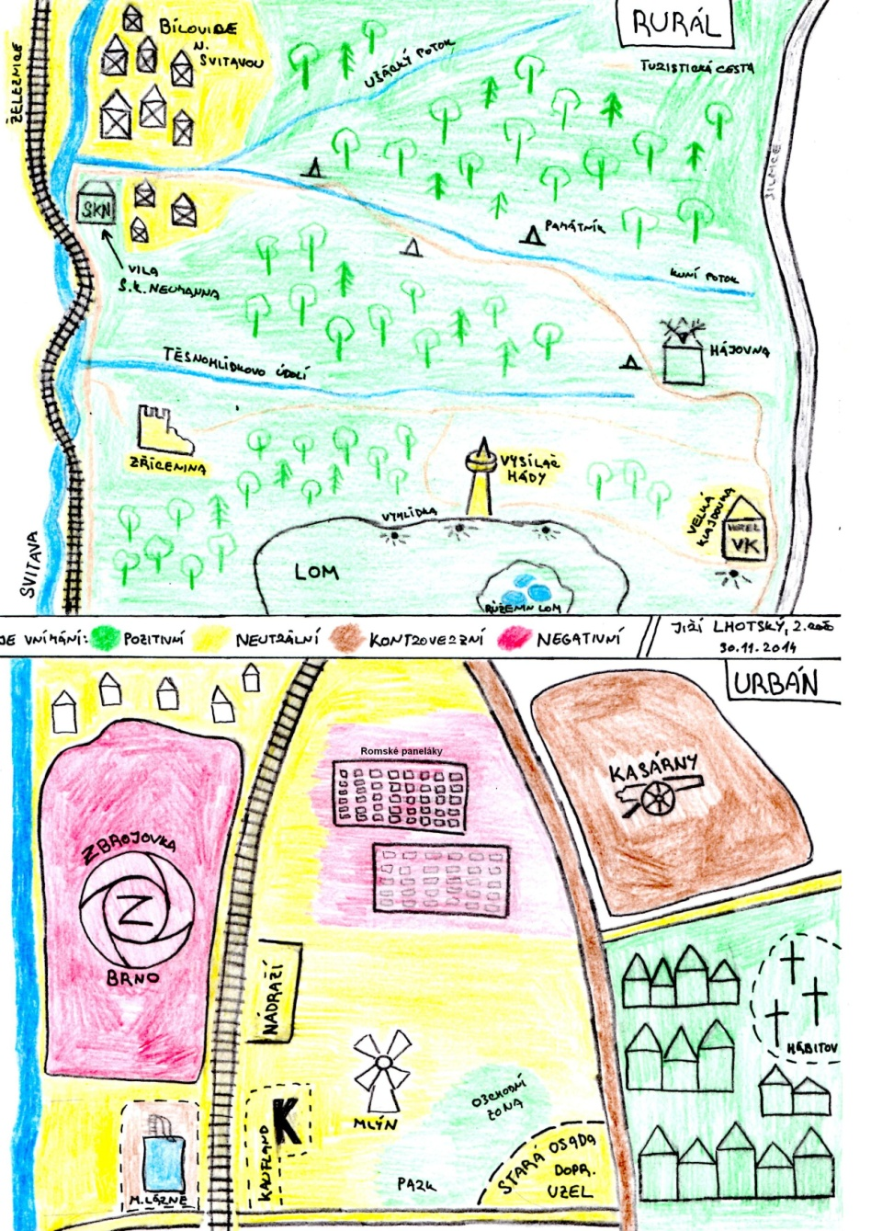
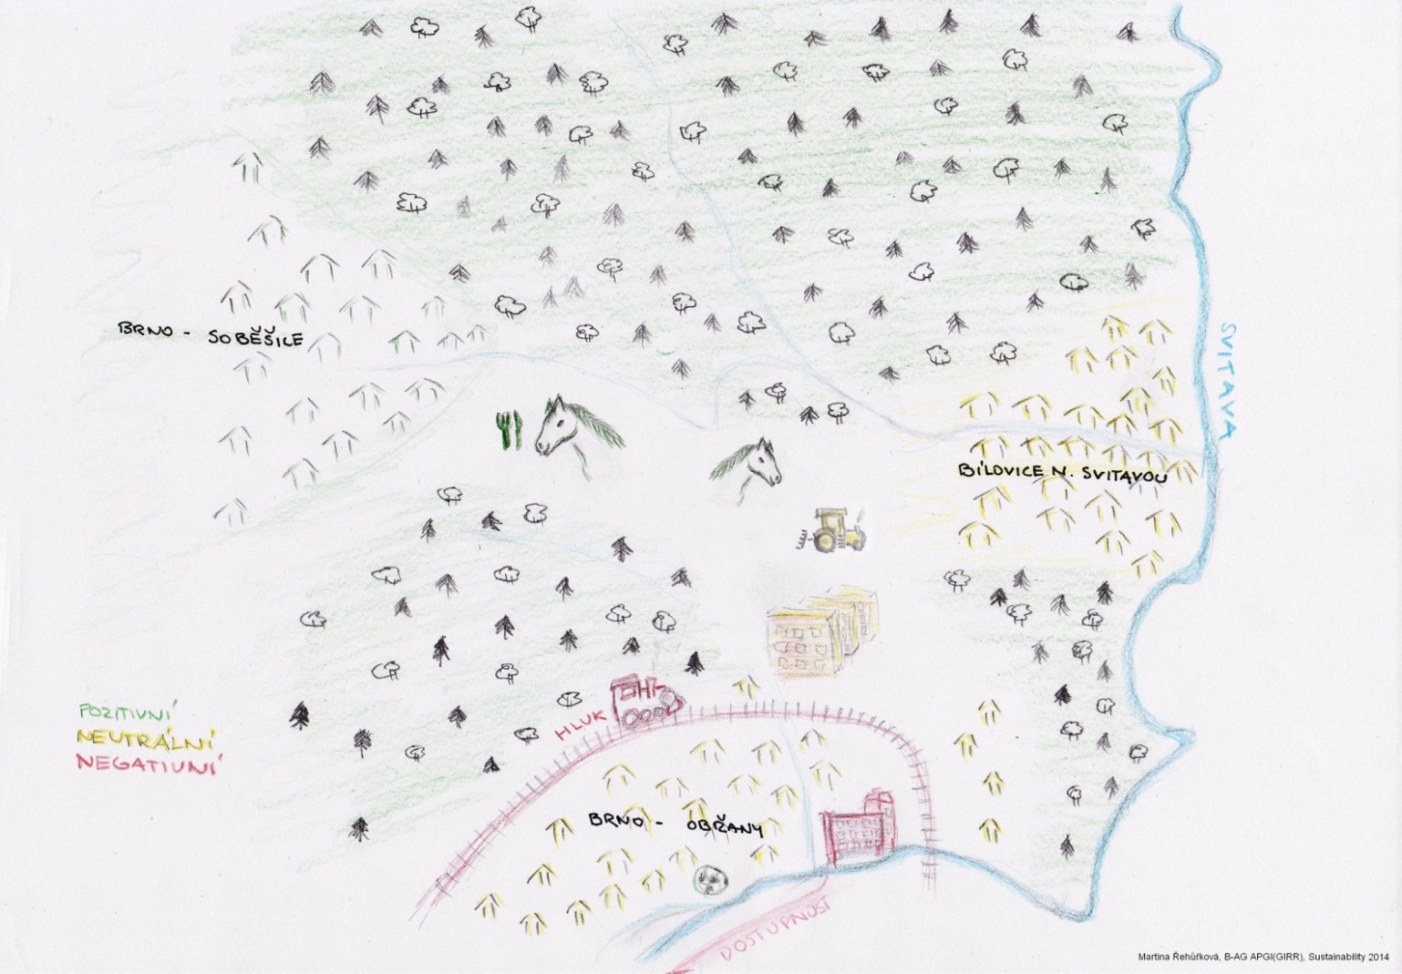
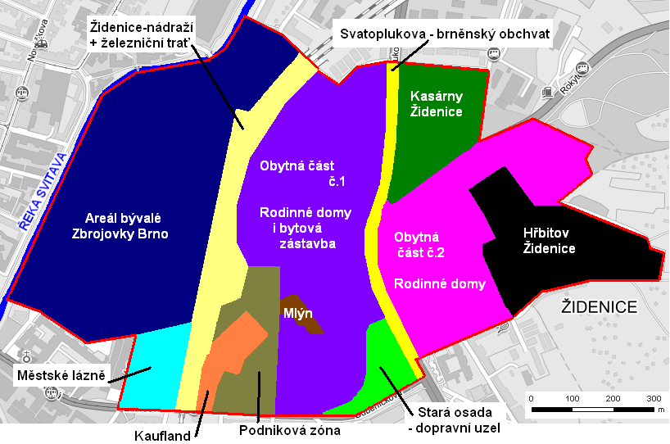

Slide 21
Děkujeme za pozornost!
Alois HYNEK
Department of Geography
Science Faculty
Masaryk university,
Brno, Czech Republic
Gustav NOVOTNÝ
Department of Geography
Science Faculty
Masaryk university,
Brno, Czech Republic
Dajana SNOPKOVÁ
4. ročník
PřF KART Geografická kartografie
a geoinformatika

